Slide 1
Нейронные сети
Основы

Slide 2
Вводное занятие
Часть I. Введение:
История нейросетей
Перцептрон
Часть II. Полносвязные сети:
Линейный слой
Активация
Функция потерь
Обратное распространение ошибки (Backward pass)
Стохастический градиентный спуск и его модификации
Лернинг рейт
Часть III:
Фреймворк PyTorch (Ноутбук)

Slide 3
История нейросетей
1

Slide 4
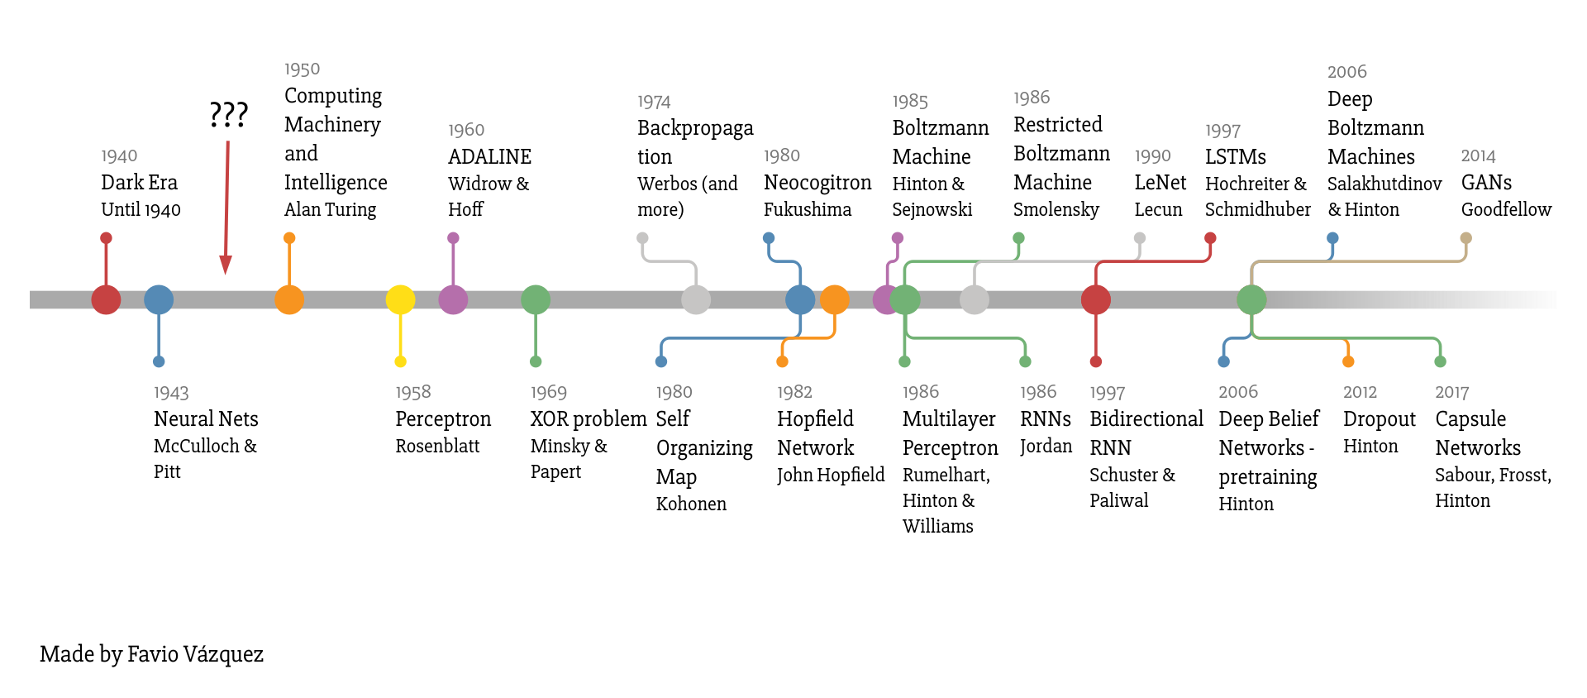
История глубокого обучения

Slide 5
Перцептрон Розенблатта
В 1958 году Фрэнк Розенблатт опубликовал отчет о своей работе по исследованию хранения и организации информации в мозге. В этой публикации впервые была сформулирована модель простой нейронной сети состоящей из слоя сенсоров, ассоциативных и реагирующего элементов.
Sensors(S) - элементы могут находиться в состоянии покоя или возбуждения.
Association(A) - элементы активируются если активно достаточное количество S.
Response(R) - элемент суммирует A-элементы с весами $w_{i}$

Slide 6
Перцептрон Розенблатта
Коэффициенты S-A слоя в простом перцептроне выбирались случайным образом из значений {-1, 0, 1}. А вот коэффициенты A-R слоя «обучались» методом коррекции ошибки.
$$f(x)=\text{sign}\left(\overset{n}{\underset{i=1}{∑}}w_{i}x_{i}-θ_{i}\right)$$

Slide 7
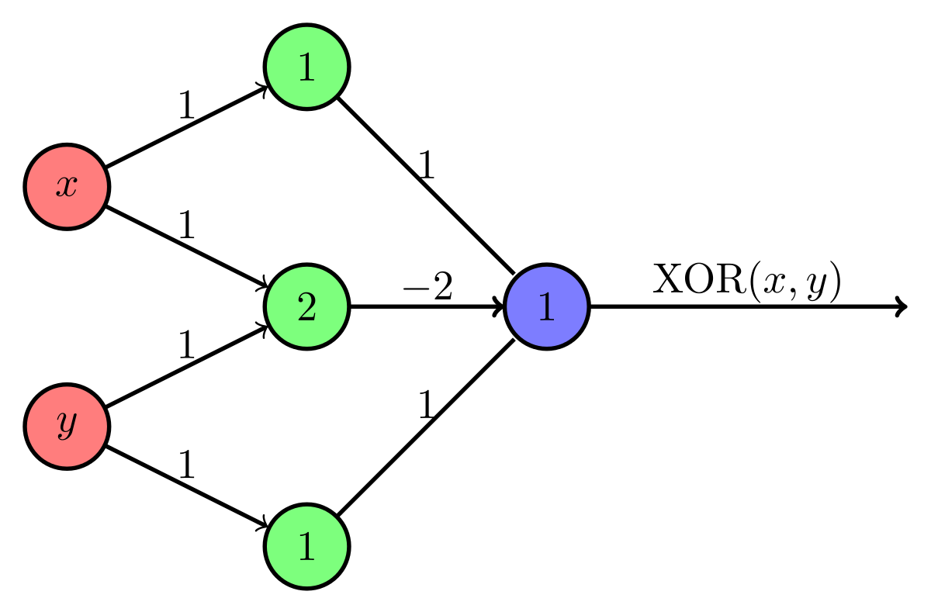
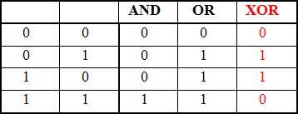
Перцептрон Розенблатта
В то время были получены потрясающие результаты в области компьютерного зрения. Одно из самых известных заблуждений касательно перцептрона заключается в том, что он не может решить задачу XOR. С этой задачей перцептрон так же справляется

Slide 8
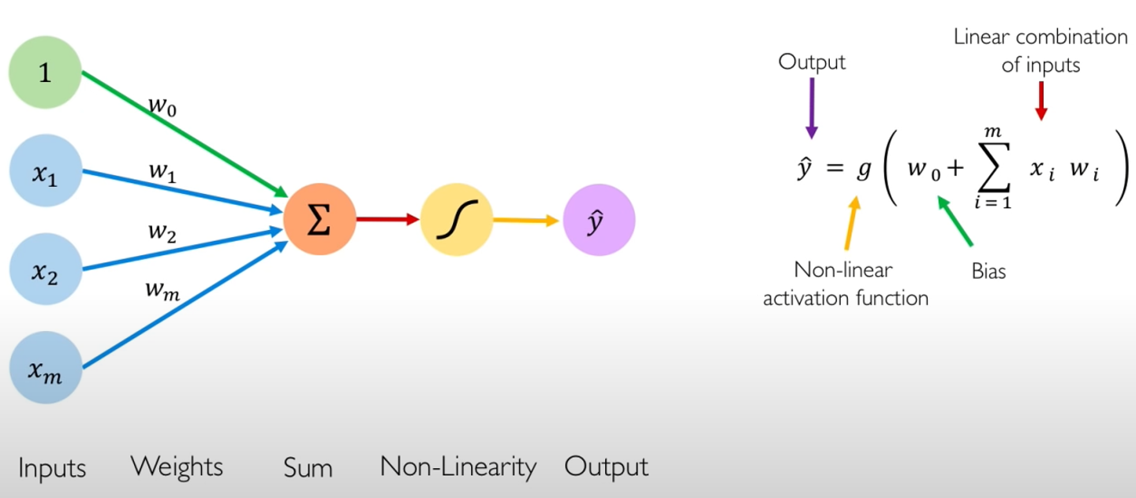
Перцептрон в общем виде

Slide 9
Полносвязная сеть
1

Slide 10
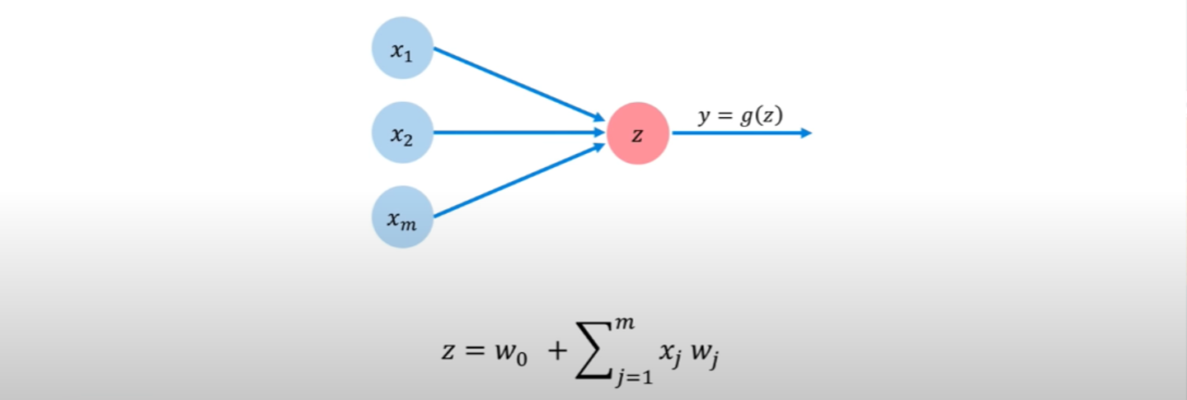
Полносвязная сеть. Один нейрон

Slide 11
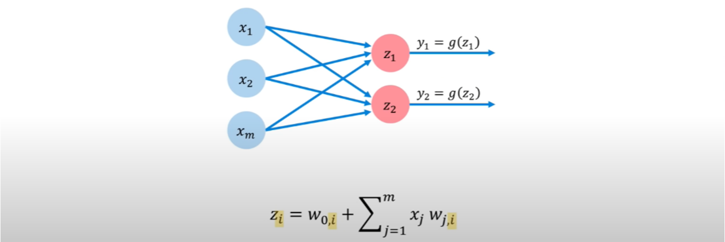
Полносвязная сеть. Комбинация нейронов

Slide 12
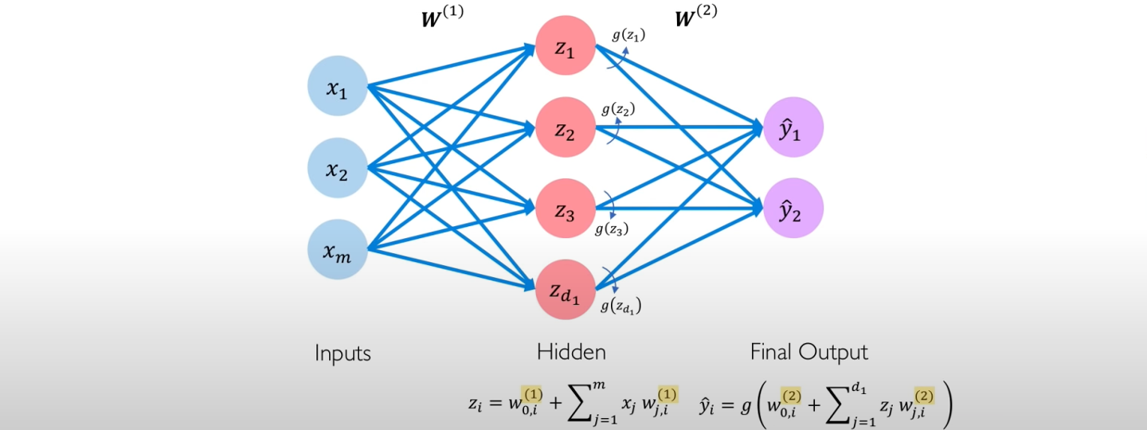
Полносвязная сеть. Скрытый слой

Slide 13
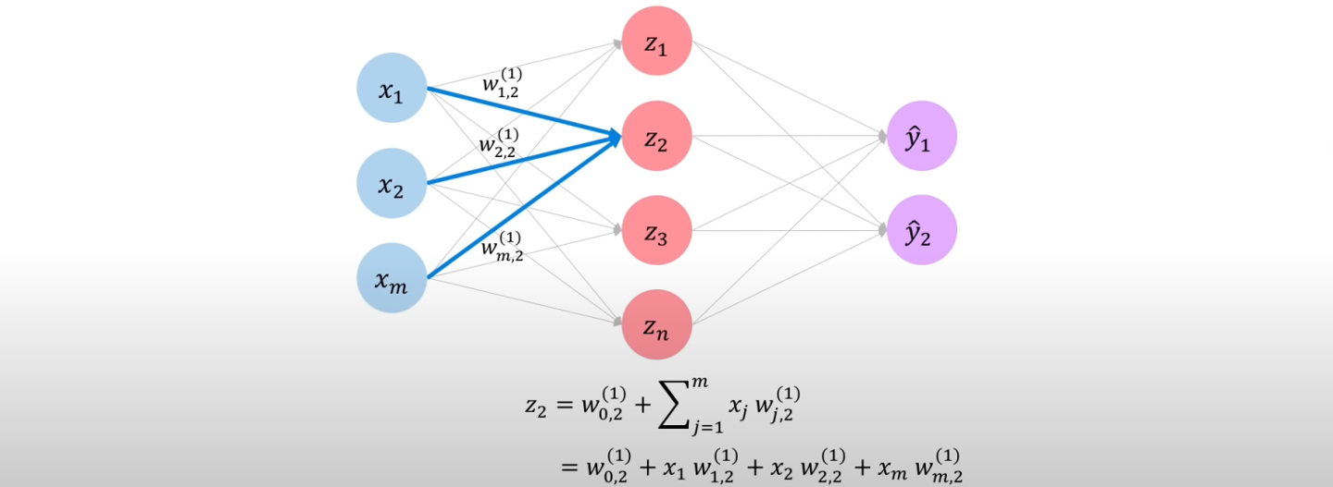
Полносвязная сеть. Входы одного нейрона

Slide 14
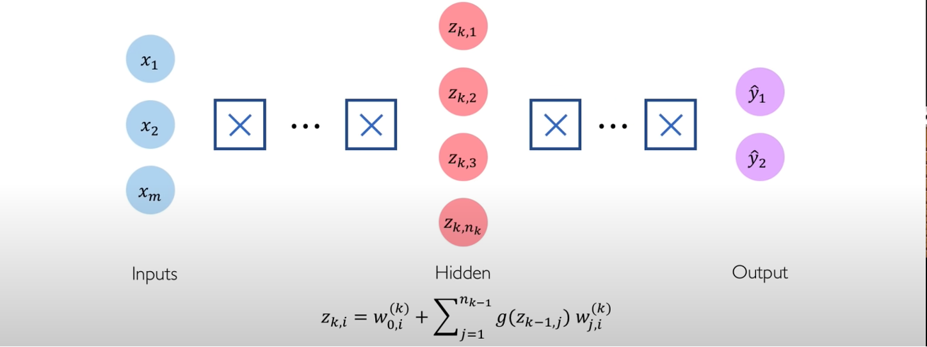
Полносвязная сеть. Глубокая сеть

Slide 15
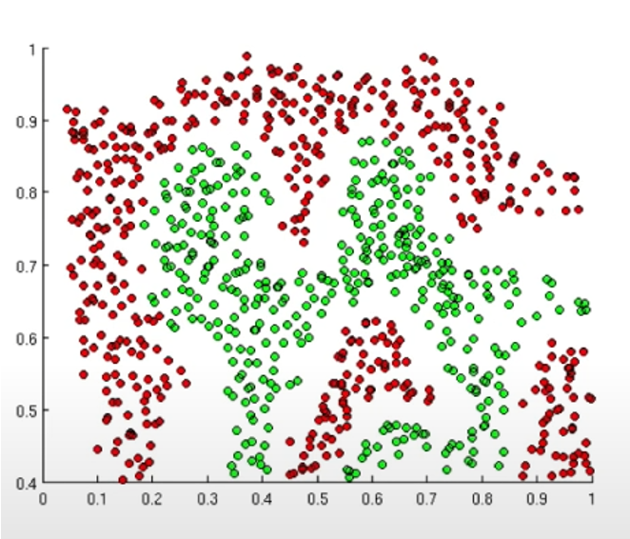
Активация. Важность активации
Активация позволяет нейросетям представлять нелинейность данных
Позволяет аппроксимировать любые сложные функции

Slide 16
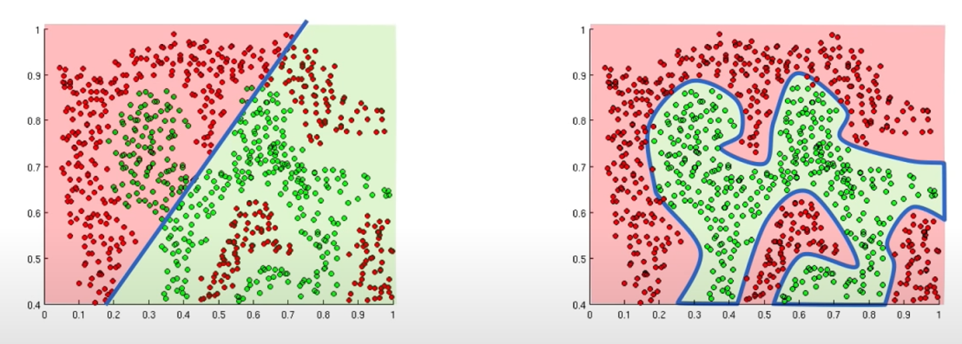
Активация. Важность активации

Slide 17
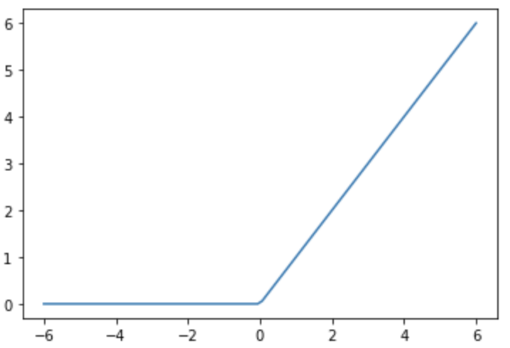
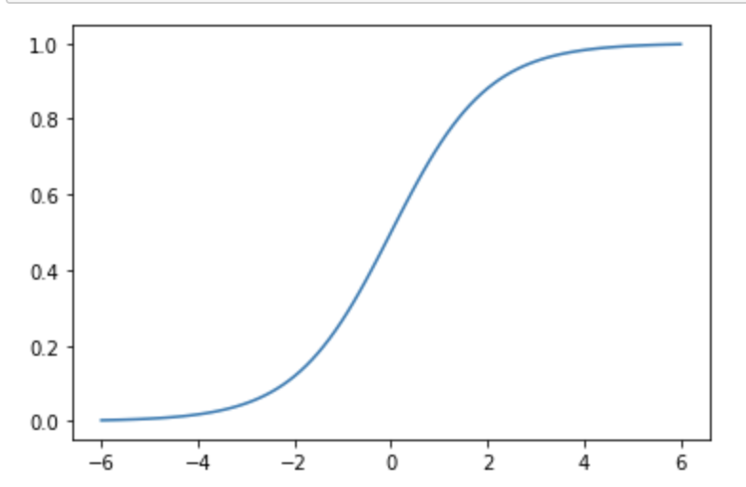
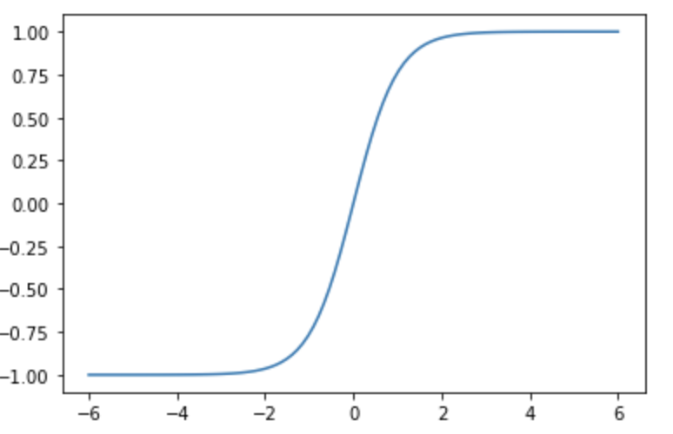
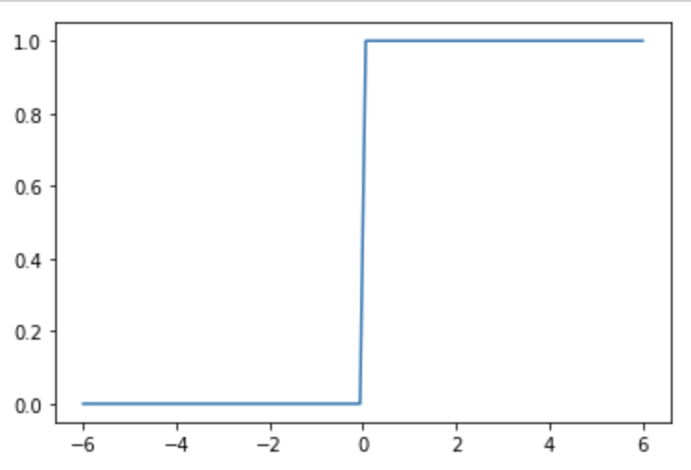
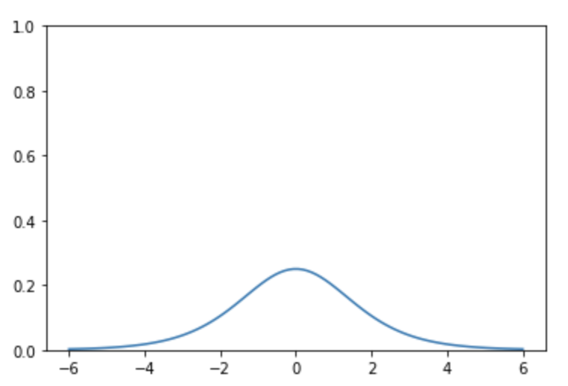
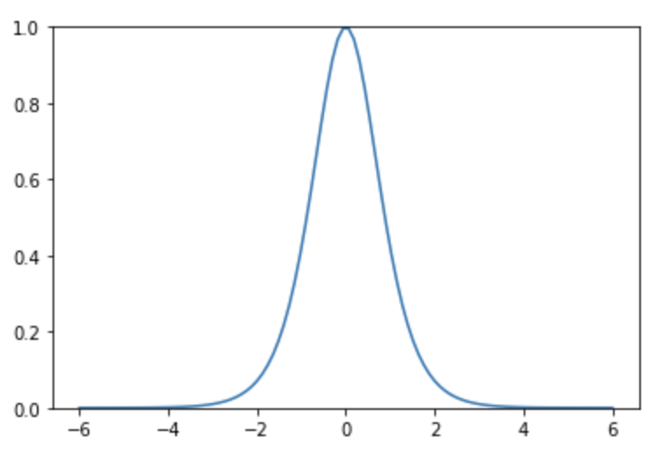
Активация. Функции активации
$$\text{ReLU}$$
$$σ$$
$$tanh$$
$$\frac{∂\text{ReLU}}{∂x}=\text{int}(x>0)$$
$$\frac{∂σ}{∂x}=σ(1-σ)$$
$$\frac{∂tanh}{∂x}=1-\tanh^{2}$$

Slide 18
Активация. Функции активации
Также существуют:
leaky ReLU.
sin
SiLU
etc
Функцией активации может быть любая нелинейная дифференцируемая функция. Но не с каждой нейросеть сможет учиться.

Slide 19
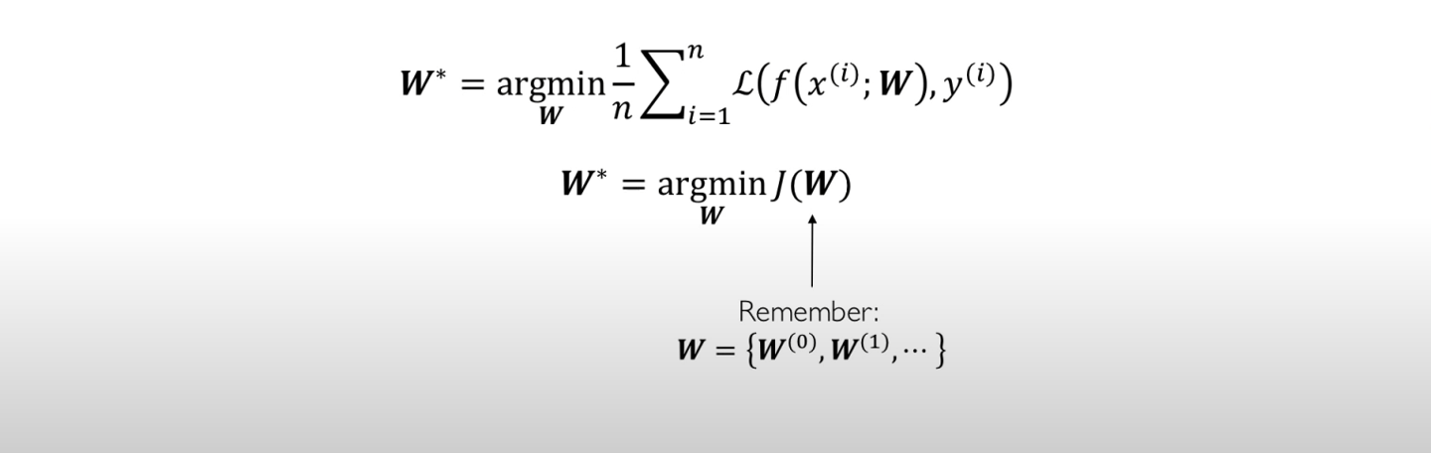
Функция потерь
Хотим найти такие веса (W - набор значений), которые минимизируют функцию потерь

Slide 20
Функция потерь для разных задач
Бинарная классификация:
BinaryCrossEntropy
Многоклассовая классификация:
CrossEntropy
Регрессия:
MAE
MSE

Slide 21
Функция потерь для разных задач
Бинарная классификация:
BinaryCrossEntropy
Многоклассовая классификация:
CrossEntropy
Регрессия:
MAE
MSE
Функцию потерь можно придумать любую, главное, чтобы она была дифференцируема.

Slide 22
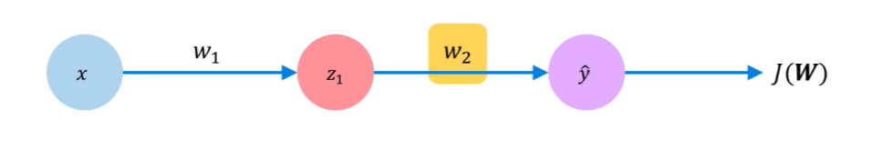
Обратное распространение ошибки
В скрытом слое всего один нейрон:
Вычисление градиента по отношению к w2 (вес между скрытым и выходом) говорит нам как небольшое изменение w2 влияет на наш Loss.

Slide 23
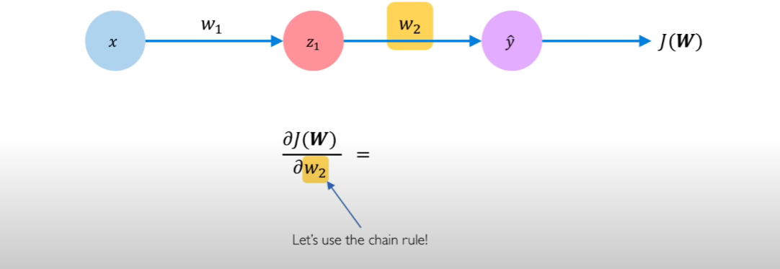
Обратное распространение ошибки

Slide 24
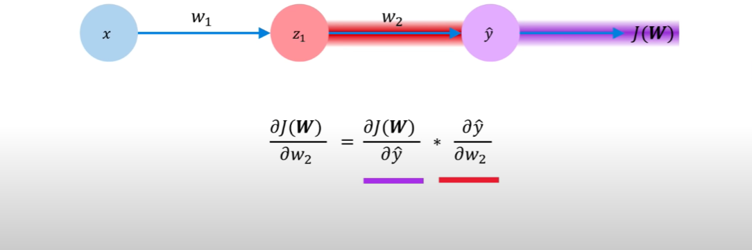
Обратное распространение ошибки

Slide 25
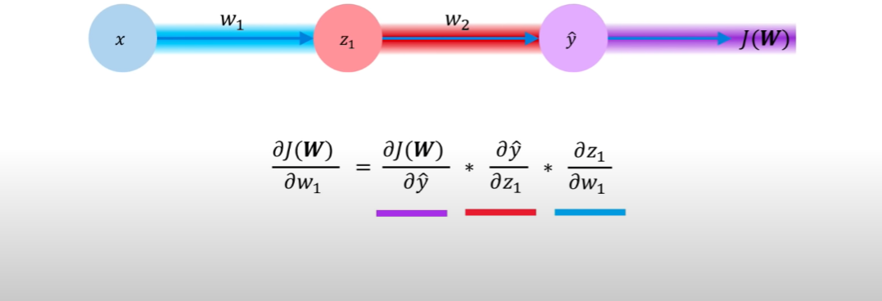
Обратное распространение ошибки

Slide 26
Обратное распространение ошибки
$$L(t,y)=\frac{1}{2}(t-y)^{2}$$
$$\frac{∂L}{∂y}=?$$
$$σ_{i}(z_{i})=\frac{1}{1+e^{-z_{i}}}$$
$$\frac{∂y}{∂z_{1}}=?$$
$$z_{i}(σ_{i-1})=W_{i}σ_{i-1}+b_{i}$$
$$\frac{∂z_{0}}{∂w_{0}}=?$$
$$y=z_{1}\left(σ_{0}\left(z_{0}(x)\right)\right)$$
$$\frac{∂σ_{i}}{∂z_{i}}=?$$
$$\frac{∂L}{∂w_{0}}=\frac{∂L}{∂y}\frac{∂y}{∂z_{1}}\frac{∂z_{1}}{∂σ_{0}}\frac{∂σ_{0}}{∂z_{0}}\frac{∂z_{0}}{∂w_{0}}$$
$$\frac{∂z_{i}}{∂w_{i}}=?$$

Slide 27
Обратное распространение ошибки
$$L(t,y)=\frac{1}{2}(t-y)^{2}$$
$$\frac{∂L}{∂y}=y-t$$
$$σ_{i}(z_{i})=\frac{1}{1+e^{-z_{i}}}$$
$$\frac{∂y}{∂z_{1}}=1$$
$$z_{i}(σ_{i-1})=W_{i}σ_{i-1}+b_{i}$$
$$\frac{∂z_{0}}{∂w_{0}}=x$$
$$y=z_{1}\left(σ_{0}\left(z_{0}(x)\right)\right)$$
$$\frac{∂σ_{i}}{∂z_{i}}=σ_{i}(1-σ_{i})$$
$$\frac{∂L}{∂w_{0}}=\frac{∂L}{∂y}\frac{∂y}{∂z_{1}}\frac{∂z_{1}}{∂σ_{0}}\frac{∂σ_{0}}{∂z_{0}}\frac{∂z_{0}}{∂w_{0}}$$
$$\frac{∂z_{i}}{∂w_{i}}=σ_{i-1}$$

Slide 28
Обратное распространение ошибки
Пусть теперь $z_{j}^{l}$ — значение $j$-го нейрона в слое $l$ до активации.
Какой смысл имеет производная функции ошибки по этой активации
$$δ_{j}^{l}=\frac{∂L}{∂z_{j}^{l}}?$$

Slide 29
Обратное распространение ошибки
Пусть теперь $z_{j}^{l}$ — значение $j$-го нейрона в слое $l$ до активации.
отражает «долю» ошибки в соответствующем нейроне. Если мы немного изменим его значение на ${∆z}_{j}^{l}$, то значение функции ошибки изменится на $δ_{j}^{l}{∆z}_{j}^{l}$.
$$δ_{j}^{l}=\frac{∂L}{∂z_{j}^{l}}$$

Slide 30
Обратное распространение ошибки
В более общем случае, алгоритм обратного распространения оказывается применим для любого ациклического графа вычислений, каждая вершина которого является дифференцируемой функцией от входящих значений.
Фреймворки глубокого обучения представляют из себя конструкторы таких графов со скрытой в реализации классов логикой дифференцирования.

Slide 31
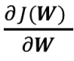
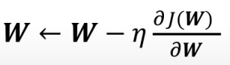
Градиентный спуск
Случайно инициализируем веса (~N(0, σ^2))
Повторяем до схождения в минимум:
Считаем градиент (частные производные по параметрам)
Обновляем веса
Возвращаем веса

Slide 32
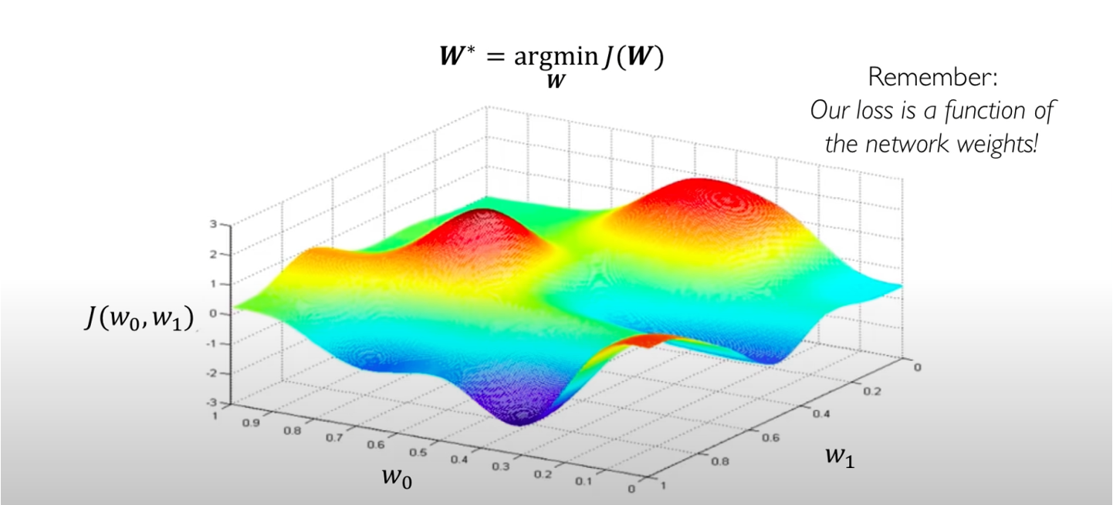
Градиентный спуск

Slide 33
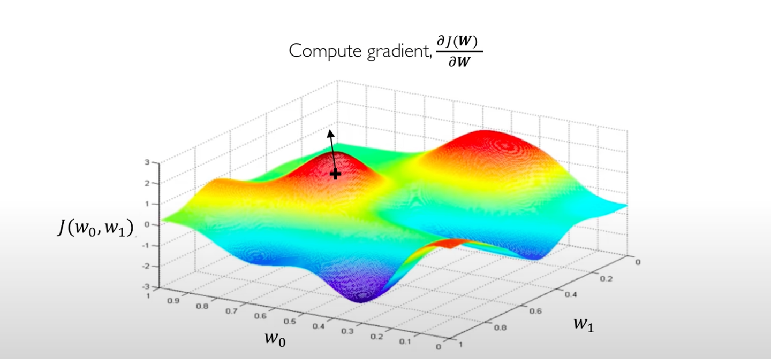
Градиентный спуск

Slide 34
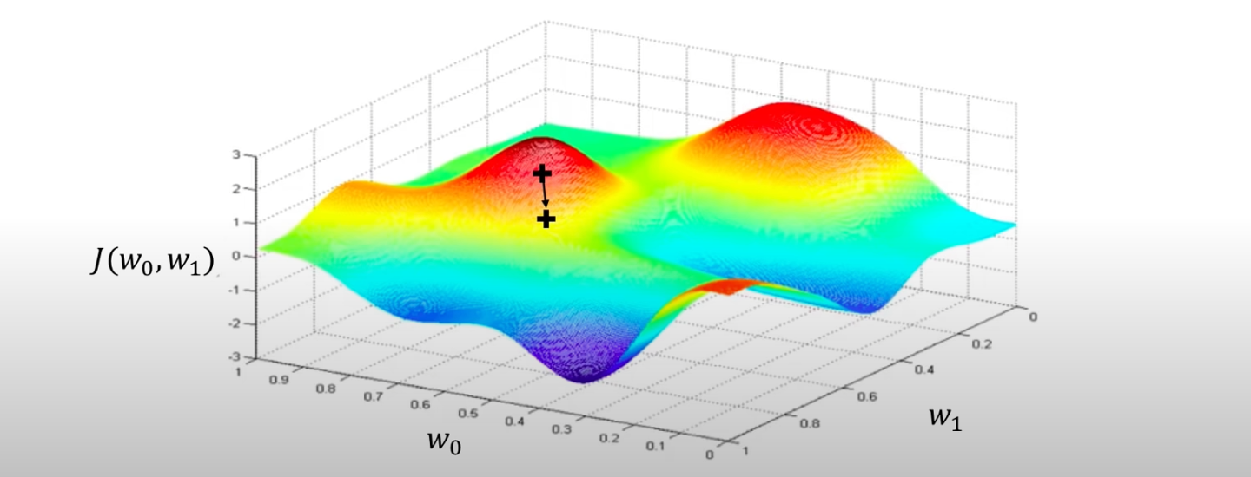
Градиентный спуск

Slide 35
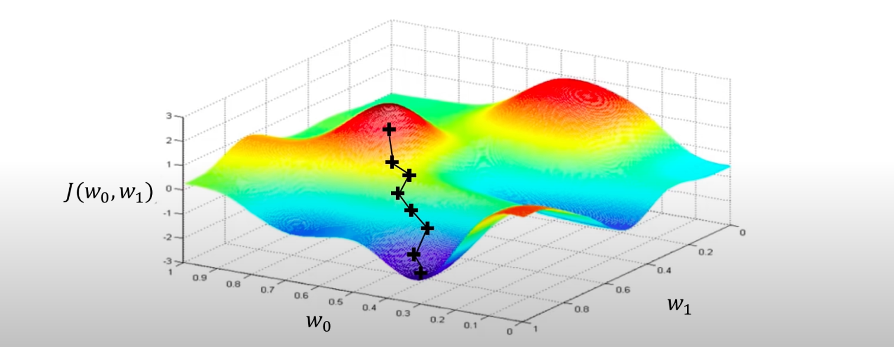
Градиентный спуск

Slide 36
Градиентный спуск
Случайно инициализируем веса (~N(0, σ^2))
Повторяем до схождения в минимум:
Считаем градиент (частные производные по параметрам)
Обновляем веса
Возвращаем веса

Slide 37

Лернинг рейт
Проблема заключается в выборе скорости обучения:
слишком маленький - свалились в локальную яму в самом начале
слишком большой - не можем сойтись к нормальному решению

Slide 38
Лернинг рейт
Проблема заключается в выборе скорости обучения:
слишком маленький - свалились в локальную яму в самом начале
слишком большой - не можем сойтись к нормальному решению

Slide 39
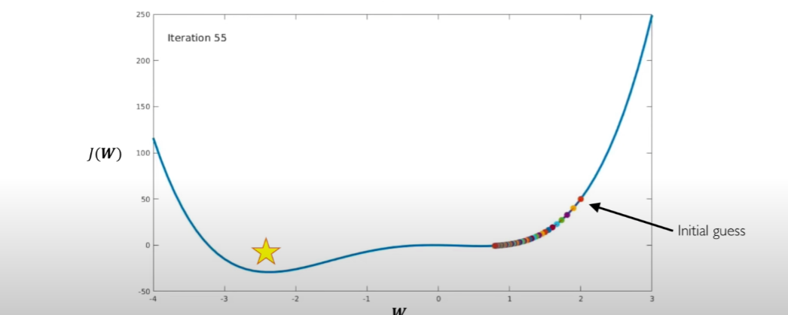
Лернинг рейт
Слишком маленький

Slide 40
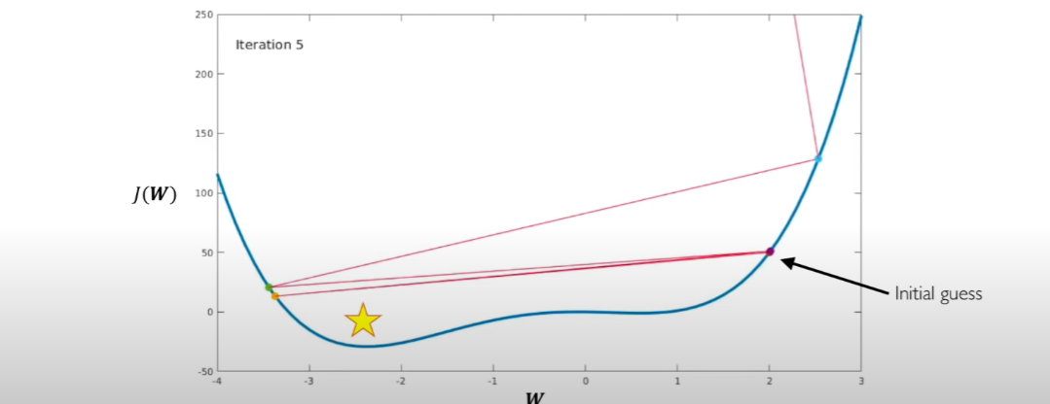
Лернинг рейт
Слишком большой

Slide 41
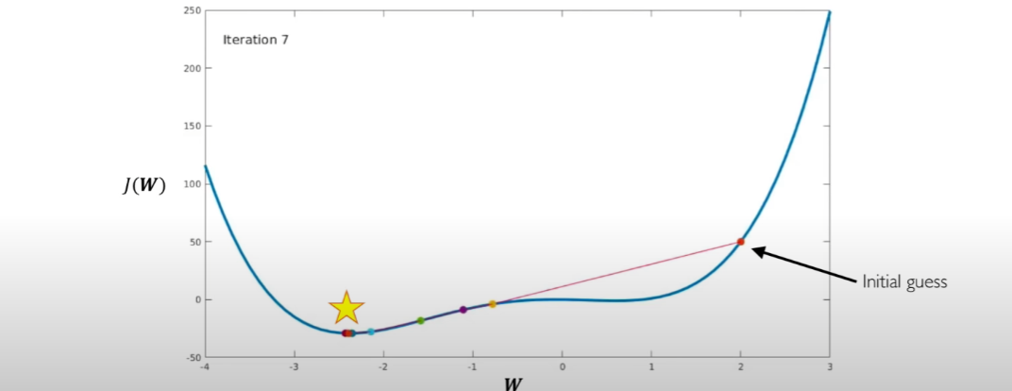
Лернинг рейт
Оптимальный

Slide 42
Оптимизаторы
SGD (неадапт.)
SDG Momentum
RMSProp
Adagrad
Adadelta
Adam
AdamW

Slide 43
Оптимизаторы. Momentum
velocity = momentum (0.9-0.99)* velocity - lr*gradient
w = w + velocity (скорость-вектор)

Slide 44
Оптимизаторы. Adagrad
Адаптивный lr для разных измерений весов, так вклад каждого измерения в выбранное направление стабилизируется
accumulated += gradient ** 2
adapt_lr = lr / sqrt (accumulated)
w = w - adapt_lr * gradient

Slide 45
Оптимизаторы. RMSprop
accumulated += rho (0.9 - 0.99) * accumulated + (1- rho) * gradient ** 2
adapt_lr = lr / sqrt (accumulated)
w = w - adapt_lr * gradient
Аккумуляция градиента за последние шаги, а не всегда как в Adagrad

Slide 46
Оптимизаторы. RMSprop
Adam = RMSProp + Momentum
Адаптивный Lr применяется не к градиенту, а к скорости как в Momentum
velocity = beta1 * velocity + (1-beta1) * gradient
accumulated = beta2 * accumulated + (1-beta2) * gradient ** 2
adapt_lr = lr / sqrt (accumulated)
w = w - adapt_lr * velocity

Slide 47
Домашнее задание
Написать на PyTorch forward и backward полносвязного слоя без использования autograd
Написать 1-2 адаптивных оптимизатора
Решить задачу нахождения корней квадратного уравнения методом градиентного спуска

Slide 48
Спасибо за внимание!

